Slide 1



Slide 2
Histórico do #MROSC

Slide 3
Agenda #MROSC
Contexto
Criminalização, desconfiança pública
1ª. CPI das ONGs (2001-2002), CPI da Terra (2003-2005) e 2ª. CPI das ONGs (2007-2010)
Casos isolados de má versação de recursos públicos estendidos a todo o campo da sociedade civil organizada.
“Criminalização burocrática”, pela insegurança jurídica e ausência de regras claras em relação as parcerias.
2010: Plataforma por um Novo Marco Regulatório das Organizações Sociais
Grupo de Trabalho formado pela Secretaria Geral da Presidência

Slide 4





Construção participativa
Grupo de Trabalho Interministerial (Novembro de 2011 a junho de 2012):
ÓRGÃOS DO GOVERNO FEDERAL | ORGANIZAÇÕES DA SOCIEDADE CIVIL
 | Titulares | Suplentes
1.Secretaria-Geral da Presidência da República | 1.ABONG | 8.Instituto Ethos
2.Casa Civil da Presidência da República | 2.GIFE | 9.APEMA
3.Controladoria-Geral da União | 3.CLAI-BRASIL | 10.Cáritas Brasileira
4.Advocacia-Geral da União | 4.CEBRAF | 11.Visão Mundial
5.Ministério da Justiça | 5.Fundação Esquel Brasil | 12.INESC
6.Ministério do Planejamento, Orçamento e Gestão | 6.UNICAFES | 13.ISA
7.Ministério da Fazenda | 7.CONCRAB | 14.FENAPAE
Plataforma por um Novo Marco Regulatório das OSCs
+ 50 mil OSCs
www.plataformaosc.org.br

Slide 5
Diagnóstico
Insegurança jurídica
Ausência de lei específica
Interpretações distintas
Analogias indevidas com entes federados
Pouca ênfase no controle de resultados
Estoque de prestação de contas
Solução
Agenda normativa
Insegurança institucional
Ausência de dados sistematizados
Pouca capacitação
Planejamento insuficiente
Dificuldade de adaptação às normas e ao sistema (Siconv)
Mudança no padrão de financiamento das OSCs
Solução
Agenda de conhecimento

Slide 6
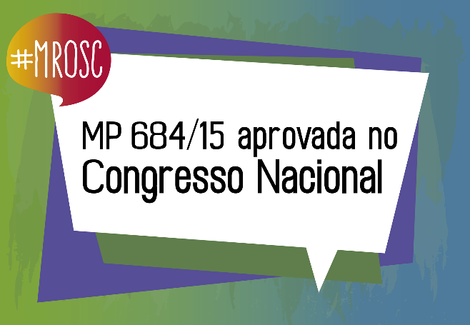
Regulamentação da Lei 13.019/14
Publicação da Lei
no D.O.U
MP nº 658/2014 Prorrogação da vigência por 360 dias
MP nº 684/2014 Prorrogação da vigência para 2016
1º de agosto
de 2014
29 de outubro
de 2014 – Relatório Dep. Gleisi Hoffman
22 de julho
de 2015 – Relatório Dep. Eduardo Barbosa
Decreto nº 8.726/2016 Regulamenta a Lei 13.019/2014
27 de abril
de 2016
11 de novembro de 2015

Slide 7
Quem são as Organizações da Sociedade Civil?

Slide 8
Qual a nomenclatura correta, afinal?
Entidades?
Instituições?
Clubes de serviço?
Organizações sociais
ONGs?
Beneficentes e filantrópicas
OSC

Slide 9
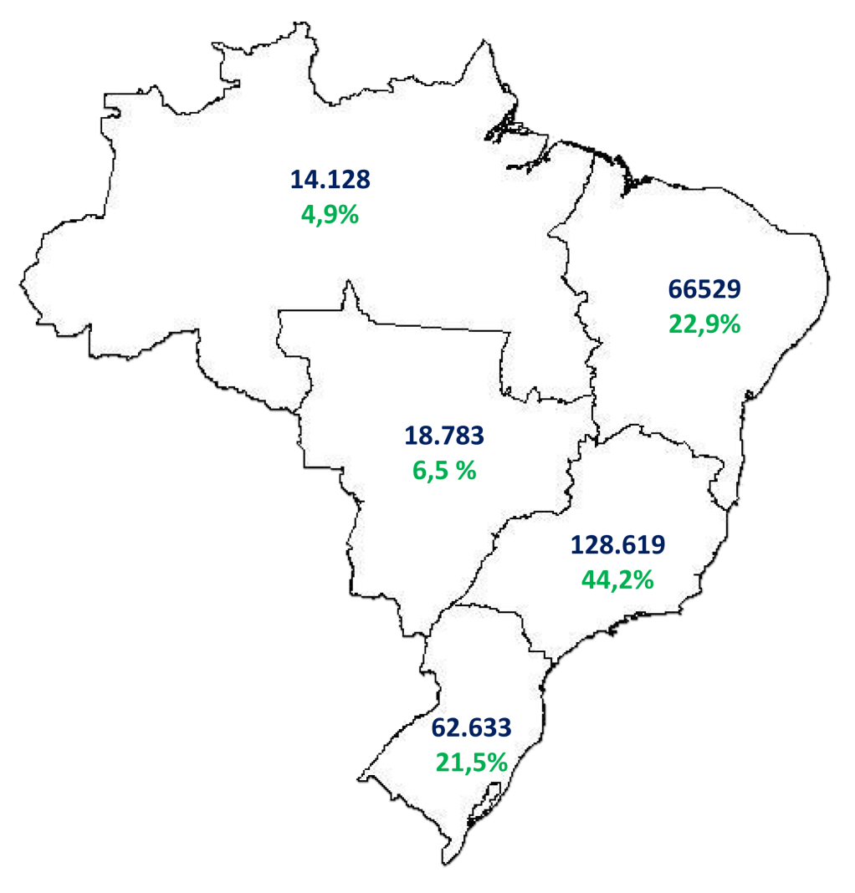
Retrato do setor em 2010
290.692
fundações e associações sem fins lucrativos
Áreas de atuação
30,1% Defesa de direitos e interesses dos cidadãos
28,5% Religiosas
12,7% Cultura e recreação
10,5% Assistência Social
2,1 milhões
de pessoas com carteira assinada,
sendo 62,9% mulheres
No total, o pessoal ocupado equivale a
4,9% dos trabalhadores brasileiros
210 mil OSCs
não possuem funcionários, o que equivale a 72,2% do universo, demonstrando que muitas existem com trabalho voluntário e autônomo
Fonte:
FASFIL,
IBGE,2012

Slide 10
Estado?
Empresa Privada?
Terceiro Setor?
Critérios para enquadramento
1) privadas: não integrantes do aparelho do Estado;
2) sem fins lucrativos: organizações que não distribuem eventuais excedentes entre os proprietários ou diretores e que não possuem como razão primeira da existência a geração de lucros - podem até gerá-los desde que aplicados nas atividades fins;
3) Formalmente constituídas: legalmente constituídas;
4) Gestão Própria: capazes de gerenciar suas próprias atividades;
5) voluntárias: podem ser constituídas livremente por qualquer grupo de pessoas que decidem sobre suas atividades. Contam também com trabalho voluntário

Slide 11
A quem a lei se aplica?
Organizações da sociedade civil
Quem são as OSCs?
Associações, fundações, organizações religiosas e as sociedades cooperativas que atuam com vulnerabilidade social, cooperativas sociais de combate à pobreza e geração de trabalho e renda.
Associações
União de pessoas que se organizam para fins não econômicos (artigo 53 a 61 do Código Civil).
Fundações
Dotação especial de bens livres e patrimônio para fins de assistência social, cultura, educação, saúde, etc, (artigo 62 a 69 do Código Civil)
Organizações religiosas
Organização dedicada a atividades ou a projetos de interesse público distintas das destinadas a fins exclusivamente religiosos (artigo 44, §1º do Código Civil).
Cooperativas sociais e de interesse público
Cooperativas sociais de inclusão de pessoas em desvantagem no mercado econômico, por meio do trabalho, regulada pela Lei 9.867/99, ou as cooperativas, reguladas pela Lei 5.764/71, que atendam as hipóteses do artigo 2, alínea “b”, da Lei 13.019/14.

Slide 12
A quem a lei NÃO se aplica?
Organizações da sociedade civil
Transferências decorrentes de tratados internacionais
Contratos de gestão OS (Lei 9.637/1998)
Termo de Parceria com OSCIPs (Lei 9.790/99)
Termo de Compromisso Cultural (Lei 13.018/2014)
Pagamentos realizados a título de anuidades
Parcerias Adm Publica e serviços sociais autônomos (Sistema S)
Convenios e Contratos nos termos do art. 199 da Constituição Federal (entidades de forma complementar ao SUS mediante contrato público ou convênio)
PAED (Programa de Complementação ao Atendimento Eduacional Especializado às Pessoas com Deficiência)
PDDE (Programa Dinheiro Direto na Escola)

Slide 13
FIA?
PRONAS?
Subvenção Social?
Emenda Parlamentar?

Slide 14
Por que o Estado firma parcerias com OSC?

Slide 15
A lei reconhece a expertise da sociedade civil
Estimula a gestão pública democrática
Valoriza a sociedade civil como parceiras do estado na garantia e efetivação de direitos
As parcerias qualificam as políticas públicas aproximando-as das pessoas e das realidades locais
Solução de problemas sociais específicos de forma criativa e inovadora
Amplia a capacidade de atuação das políticas públicas
Preenche as lacunas do Estado

Slide 16
Novo regime jurídico das parcerias

Slide 17
Fomento x Colaboração
Escolha do instrumento da parceria (Art 16, 17 e 41 Lei)
Fomento
Colaboração
Iniciativa da OSC;
Incentivar e reconhecer ações de interesse público desenvolvidas pelas organizações da sociedade civil;
Proposição dos termos, com livre iniciativa, pela OSC, que apresenta ideias a serem desenvolvidas;
Exemplos: fomento ao treinamento e capacitação de grupos de agricultura familiar, projetos de enfrentamento a violência contra a mulher ou de proteção e promoção de direitos das pessoas com deficiência
Até 5 anos
Iniciativa da Administração Pública;
Atuar em colaboração para execução de políticas públicas com organizações da sociedade civil.
Proposição dos termos, com parâmetros mínimos ofertados, pela Administração Pública, para que organizações complementem a atuação do Estado em ações conhecidas e estruturadas, com a expertise da sociedade civil.
Até 10 anos
É vedada a criação de outras modalidades de parcerias ou a combinação das previstas em lei (art. 41 lei)

Slide 18
Fomento x Colaboração
Acordo de Cooperação
Transferências não financeiras
Não estão condicionadas ao chamamento público
Exceções: quando o objeto envolver celebração de comodato, doação de bens ou outra forma de compartilhamento de recurso patrimonial
Exemplos: cessão de profissionais, doação de materiais, comodato, etc

Slide 19
Requisitos para celebração de parcerias
Organizações da sociedade civil
Requisitos estatutários
Cópia do estatuto e alterações para comprovar: i) Objetivos voltados à promoção de finalidades de relevância pública e social; ii) transferência do patrimônio líquido a outra entidade, em caso de dissolução; iii) escrituração de acordo com as Normas Brasileiras de Contabilidade.
Tempo de existência e sede
03 anos no âmbito federal comprovados por cadastro ativo no CNPJ. São 02 anos para os estados e 01 ano para os municípios. Deve comprovar endereço de funcionamento por documento como conta de consumo ou contrato de locação. Importante manter CNPJ atualizado.
Experiência prévia e capacidade técnica
Comprova experiência de 01 ano na realização do objeto da parceria ou de objeto semelhante por: a) instrumentos de parceria firmados com outras pessoas jurídicas; b) relatórios de atividades; c) publicações e pesquisas; d) currículos de integrantes; e) declarações de experiência e capacidade; f) prêmios de relevância.
Regularidade fiscal
i) Certidão de débitos relativos a créditos tributários federais e à dívida ativa da União; ii) certificado de regularidade do FGTS; e iii) certidão negativa de débitos trabalhistas.
Quadro de dirigentes
Relação nominal dos dirigentes e declaração de que não incorrem em nenhuma das hipóteses previstas no art. 39 da Lei 13.019/2014, os dirigentes e nem a organização. Deverão ter “ficha limpa” para parceirizar com o Poder Público.

Slide 20
Como está organizada a Lei 13.019/2014?
Seleção e Celebração
Execução
Monitoramento e Avaliação
Prestação de Contas
Planejamento e Gestão Administrativa
lógica processual da Lei 13.019/14
A parceria entre os órgãos ou entidades da administração pública e as OSCs envolve cinco fases principais:

Slide 21
Temas relevantes
O que diz a Lei 13.019/14 sobre Plano de Trabalho?
Planejamento
Plano de trabalho
(Art. 22 da Lei)
O Plano de Trabalho passa a ser o documento mais importante da parceria, devendo conter informações como:
Diagnóstico da Realidade
Descrição de metas e atividades
Cronograma
Indicadores

Slide 22
A importância do planejamento
Planejamento das Parcerias com OSCs
Planejamento
Os órgãos de governo devem
Entender o universo e a capacidade das OSCs;
Planejar e qualificar a equipe necessária para as parcerias;
Prever orçamento destinado às parcerias e dar a sua ampla divulgação
Definir mecanismos de transparência e de difusão de informações;
Explicitar os indicadores que serão utilizados para aferir os resultados desejados;
Prever modalidades de interação prévia com as OSCs para capacitá-las e informá-las sobre o processo das parcerias.

Slide 23
A importância do planejamento
Planejamento das Parcerias com OSCs
Planejamento
As OSCs devem
Atuar na etapa de planejamento de modo abrangente, mobilizando as equipes técnica e administrativa
Dimensionar a equipe de trabalho desta fase para que, em conjunto, possam elaborar um bom Plano de Trabalho.
Avaliar parcerias anteriores (ou experiências semelhantes) para melhor projetar o Plano de Trabalho
Definir a metodologia que norteará o planejamento
O resultado deste processo é o Plano de Trabalho: documento que deve ser bem construído e detalhado, pois irá servir de guia durante toda a parceria.

Slide 24
Temas relevantes
O que diz a Lei 13.019/14 e o Decreto 8.726/16 sobre Seleção e Celebração ?
Seleção e celebração
Chamamento Público
(Art. 23 e 24 da Lei) e (Art. 8 e 9 do Decreto)
Processo de seleção das propostas
Realizado por meio de edital, com requisitos mínimos
O valor da proposta deixou de ser o item mais relevante. Privilegia-se o grau de adequação da proposta por meio de metas, resultados, experiência da organização
As propostas são julgadas por uma Comissão de Seleção
Primeiro se apresenta propostas, apenas depois de selecionadas a organização apresenta o Plano de Trabalho e documentos

Slide 25
Temas relevantes
Processo de Chamamento Público
Seleção e celebração
Etapa 1: apreciação das propostas
Etapa 1: apreciação de propostas (eliminatório e classificatório) verificando:
justificativa;
objetivos;
prazo para execução; e
valor global.
Etapa 2: veriifcação de elegibilidade
Etapa 2: verificação dos requisitos de elegibilidade (eliminatória) verificando: Tempo mínimo de existência (Municípios 1 ano), experiência prévia e capacidade técnico operacional, verificação dos documentos
Etapa 3: plano de trabalho
Etapa 3: apresentação e aprovação do plano de trabalho
Etapa 4: resultados
Adm. homologará e divulgará o resultado do julgamento em página do sítio oficial.

Slide 26
Quando não será necessário a realização do chamamento Público?
Hipóteses de Dispensa
(Art. 30)
Hipóteses de Inexigibilidade
(Art. 30)
Urgência decorrente de paralização de atividades de relevante interesse público
Inviabilidade de competição entre OSCs em razão da singularidade do objeto ou se as metas somente puderem ser atingidas por uma entidade específica
Guerra ou grave perturbação da ordem pública.
Objeto previsto em acordo internacional
Programa de proteção a pessoas ameaçadas ou em situação que possa comprometer sua segurança
Subvenção Social
No caso de atividades voltadas ou vinculadas a serviços de educação, saúde e assistencia social, desde que executadas por organizações da sociedade civil previamente credenciadas pelo órgão gestor da respectiva política
A ausência de realização de processo seletivo será detalhadamente justificada pelo administrador público (art. 32 lei)

Slide 27
Quando não será necessário a realização do chamamento Público?
Emenda Parlamentar
Acordo de Cooperação
Não será realizado chamamento público, respeitando a indicação do parlamentar
Não haverá chamamento público exceto se houver compartilhamento de recurso patrimonial

Slide 28
Execução
Execução
Formalização por termo com cláusulas essenciais
Art. 42 prevê as condições que devem conter um Termo
Liberação de parcelas
As parcelas dos recursos serão liberadas em conformidade com cronograma de desembolso
Prestação de contas por exercício
Não há prestação de contas mensal. É obrigatória a prestação de contas anual.
Despesas autorizadas
Equipe de trabalho: Seleção feita pela OSC proibida a interferência públcia. Pagamento de todos os encargos, inclusive contribuições sociais, 13º, verbas rescisórias, verbas previstas em convenção coletiva, etc
Diárias de deslocamento de viagens na execução da parceria
Custos indiretos (internet, aluguel, telefone, etc)
Aquisição de equipamentos e materiais permanentes
Despesas vedadas
Utilizar recursos para finalidade alheia ao objeto da parceria
Pagar, a qualquer título, servidor ou empregado público com recursos vinculados à parceria

Slide 29
Monitoramento e Avaliação
Monitoramento e Avaliação
Monitoramento e Avaliação
A administração pública promoverá o monitoramento e a avaliação do cumprimento do objeto da parceria, por meio de:
Visitas in loco
Pesquisa de satisfação
Apoio técnico de terceiros
Controle social dos órgãos (conselhos etc)
Gestor no monitoramento e avaliação
Acompanhar e fiscalizar a parceria, dialogando com a OSC
Informar ao seu superior hierárquico acontecimento que comprometa as ativ. ou metas da parceria
Emitir parecer de análise da prestação de contas final, c/ base no relatório técnico de monitoramento e avaliação
Disponibilizar materiais e equipamentos tecnológicos necessários às atividades de monitoramento e avaliação

Slide 30
O que diz a Lei 13.019/14 sobre Prestação de Contas?
Prestação de Contas
Conceito
e
mudanças
A administração pública fornecerá manuais específicos às OSCs
RELATÓRIO DE EXECUÇÃO DO OBJETO
Descrição pormenorizada das ativ. realizadas e comprovação do alcance das metas e dos resultados esperados
Dados financeiros analisados para estabelecer o nexo de causalidade entre a receita e a despesa realizada
A análise deverá considerar a verdade real e os resultados alcançados
Prestação de contas e atos que dela decorram devem ser realizados em plataforma eletrônica. permitindo a visualização por qualquer interessado
Se a duração da parceria exceder um ano, a organização da sociedade civil deverá apresentar prestação de contas ao fim de cada exercício, para fins de monitoramento do cumprimento das metas do objeto
RELATÓRIO DE EXECUÇÃO FINANCEIRA
A prestação de contas deixou de ser uma análise de DESPESAS para ser uma análise de RESULTADOS
Somente na hipótese de descumprimento de metas ou indicios de irregularidade
Ações compensatórias: desde que não tenha havido dolo ou fraude e não seja o caso de restituição integral de recursos

Slide 31
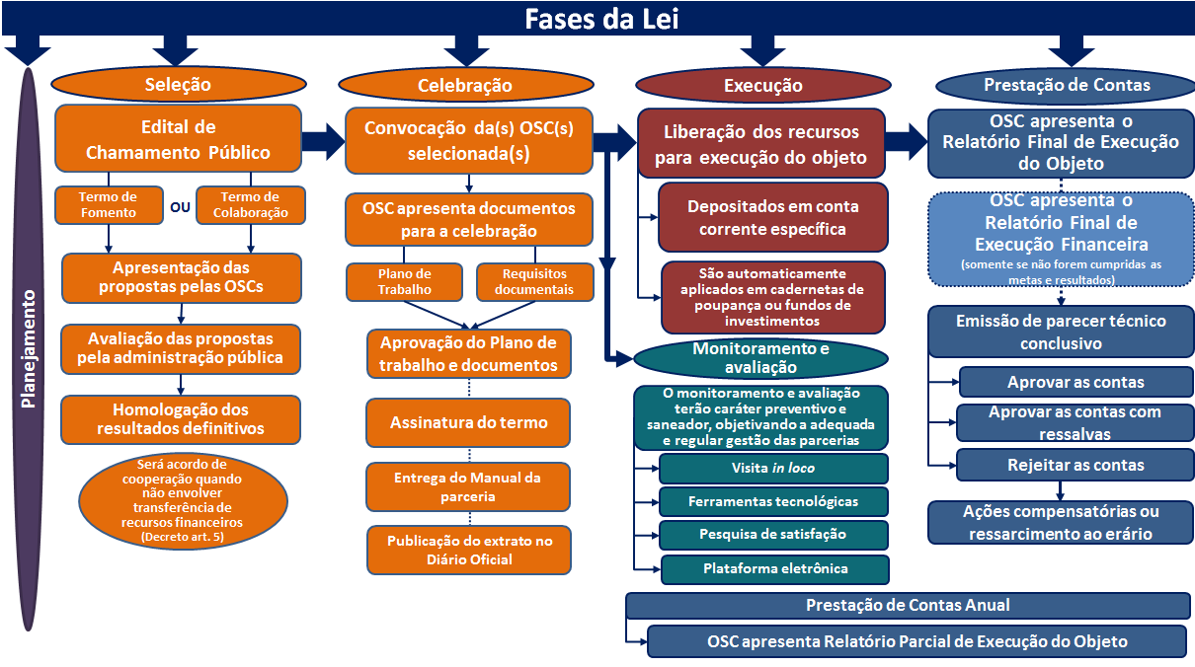
Fluxos Macro da Lei

Slide 32
Aspectos relevantes
Utilidade Pública Federal
Revogada pela Lei
Utilidade Pública Estadual e Municipal
Deverão ser regulamentados nos Municípios e Estados
CEBAS
Caráter tributário
Lei 8666 - Licitação
Inaplicabilidade para Organizações da sociedade civil e suas parcerias
Sítio eletrônico
Municípios deverão estabelecer plataforma própria
Mudanças no decorrer da parceria
Termo Aditivo e Apostilamento
Lei Diretrizes Orçamentárias
O processo anterior de negociação “política” continua existindo
Regulamentação nos Municípios
Lei (Câmara Vereadores) ou Decreto pelo Executivo

Slide 33
Aspectos relevantes
Vigência
União e Estado: 23/01/2016
Municípios: 01/01/2017
Autonomia das OSC
Há outros recursos que não são públicos
Burocracia
A lei vem com a tentativa de desburocratizar, devendo os Municípios seguir a mesma lógica
Qualificação de dirigentes
Limites para as Organizações
Providências urgentes
Possibilidade de Termo Aditivo ainda esse ano ou no da 01/01/2017
Organizar a máquina pública para realização das parcerias nos moldes da nova lei
Lei de Responsabilidade Fiscal (art. 42)
“É vedado ao titular de Poder ou órgão referido no art. 20, nos últimos dois quadrimestres do seu mandato, contrair obrigação de despesa que não possa ser cumprida integralmente dentro dele, ou que tenha parcelas a serem pagas no exercício seguinte sem que haja suficiente disponibilidade de caixa para este efeito”.
Decreto Federal art. 91 §3º A administração pública federal poderá firmar termos aditivos de convênios e instrumentos confêneres prorrogáveis por período igual ou inferior ao inicialmente estabelecido, observada a legislação vigente ao tempo da sua celebração original e a aplicação subsidiária da Lei

Slide 34
A Lei 13.019/2014 e o Decreto Federal 8.726/2016
O QUE MUDA PARA AS ORGANIZAÇÕES DA SOCIEDADE CIVIL |  | O QUE MUDA PARA A ADMINISTRAÇÃO PÚBLICA
Regime jurídico próprio, mais adequado à forma de funcionamento das organizações Clareza sobre as regras a serem cumpridas, que hoje podem variar ano a ano, entre órgãos e entre entes Permite pagamento da equipe de trabalho e de despesas administrativas, proporcionalmente ao uso no objeto da parceria Cria os Termos de Colaboração (iniciativa da administração, para execução de políticas) de Fomento (para fomentar ideias novas, que contribuam para as políticas públicas - permite a iniciativa da sociedade civil) e o Acordo de Cooperação (parcerias sem transferência de recursos financeiros) |  | Organiza, em uma única lei nacional, o regramento do repasse de recursos para OSC Consolida regras como: chamamento público, garantindo transparência e oportunidades iguais; exigência de “ficha limpa” para organizações e seus dirigentes; exigência de tempo de existência (3 anos) e experiência no objeto da parceria Possibilita prestação e análise de contas simplificadas para as parcerias e cria a aprovação com ressalvas Amplia as exigências de planejamento das parcerias com a sociedade civil

